Slide 1
Explore your world
Analiza anketa

Slide 2
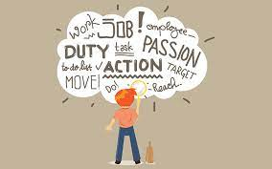
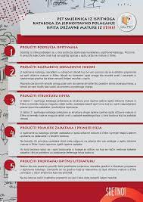
Sudionici ankete
5 učenika
10 radnih dana prakse
6 područja ispitivanja

Slide 3
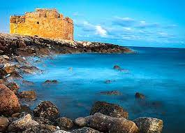
Područja anketiranja
Iskustvo na praksi
Komunikacijske vještine
Socijalne vještine
Očekivanja u vezi upoznavanja Cipra
Utjecaj prakse na:
- dosadašnje iskustvo
- novo iskustvo
- na stranom jeziku prije i nakon prakse
- ponašanje u društvu
- timski rad i suradničko učenje
- tradicije i običaji
- jezik
- kulturološke aktivnosti
- znamenitosti
- školu
- lokalnu zajednicu
- buduće školovanje

Slide 4
Iskustvo na praksi
Iskustvo nakon prakse
80% poslovi ugostiteljskog posluživanja
20% ostali – administrativni poslovi

Slide 5
Komunikacijske vještine
Prije obavljanja prakse
Nakon obavljanja prakse
40% učenika smatra da je poboljšalo svoje komunikacijske sposobnosti na izvrsne

Slide 6
Socijalne vještine
- suradničko učenje i rad u timu su poboljšani
- stjecanje veće samostalnosti i samopouzdanja u radu, 40% učenika je ocijenilo s ocjenom vrlo dobar a 60% s ocjenom odličan

Slide 7
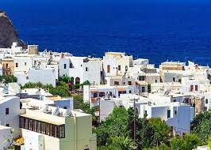
Upoznavanje Cipra
-više od očekivanog su se upoznali sa znamenitostima Cipra,
-manje od očekivanog su upoznali tradiciju i običaje

Slide 8
Utjecaj prakse na:
Školu
Lokalnu zajednicu
Buduće školovanje
i prije i nakon prakse 60% učenika smatra da K1 projekt u velikoj mjeri a 40% u potpunosti, ima utjecaj na razvoj i reputaciju škole.
ostvarena su i pozitivna očekivanja utjecaja K1 projekta na lokalnu zajednicu
ispunjena su očekivanja učenika
40% učenika je s ocjenom vrlo dobar ocijenilo pozitivan utjecaj K1 projekta na svoje buduće školovanje i zapošljavanje a
60% s ocjenom odličan.

Slide 9
Sažetak
20% učenika bez iskustva je obavljanjem prakse steklo nova iskustva
svi učenici smatraju da su obavljanjem prakse poboljšali svoje komunikacijske sposobnosti
obavljanjem prakse popravile su se socijalne vještine učenika
ispunjena su očekivanja učenika u vezi s upoznavanjem Cipra
svi učenici su pozitivno ocijenili utjecaj prakse na njihovu školu, lokalnu zajednicu i njihovo buduće školovanje
Explore your world

